Slide 1
Омская академия МВД России

Slide 2
История
История Омской академии Министерства внутренних дел Российской Федерации — старейшего учебного заведения системы МВД России берёт начало от Омских курсов командного состава милиции, открытых 17 апреля 1920 года. Краткосрочные курсы командного состава милиции через два года реорганизованы в школу среднего комсостава милиции с двухгодичным сроком обучения, готовящую кадры для Урала, Сибири и Дальнего Востока.
Сегодня Омская академия МВД России осуществляет подготовку специалистов для оперативных и следственных подразделений, участковых уполномоченных полиции, научно-педагогических кадров, а также профессиональное обучение, повышение квалификации и переподготовку по различным образовательным программам.

Slide 3
Общая информация
Образовательный процесс обеспечивают учебно-научный комплекс подготовки сотрудников оперативных подразделений, состоящий из четырех кафедр, учебно-научный комплекс профессиональной служебной и физической подготовки, в состав которого входит три кафедры, а также 9 кафедр юридического, экономического и гуманитарного профиля. На кафедрах работают 28 докторов наук, профессоров, более 150 кандидатов наук, доцентов, более 80 процентов преподавателей академии имеет опыт службы в подразделениях территориальных органов внутренних дел по профилю подготовки обучающихся. 15 сотрудников и работников академии награждены государственными наградами, 12 человек удостоены почетных званий Российской Федерации.
Факультеты:
Факультет подготовки сотрудников полиции
Следственный факультет
Факультет заочного обучения, переподготовки и повышения квалификации
Факультет профессиональной подготовки

Slide 4
Международное название
Omsk academy of the Ministry of Internal Affairs Russia
Сайт:
oma.mvd.ru

Slide 7
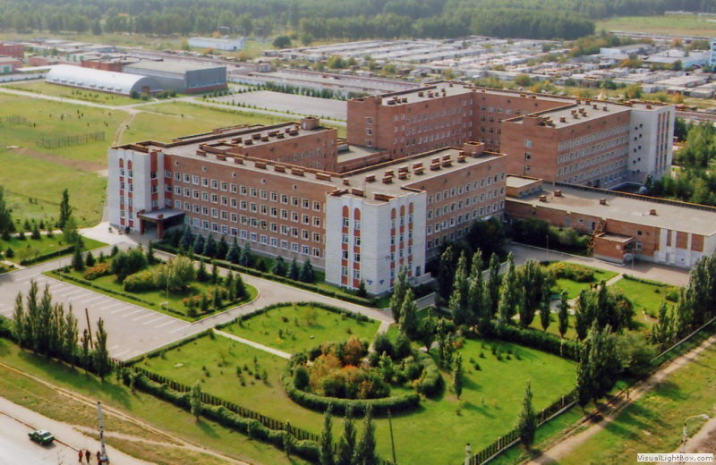
Россия, Омск, проспект Комарова, 7

Slide 8
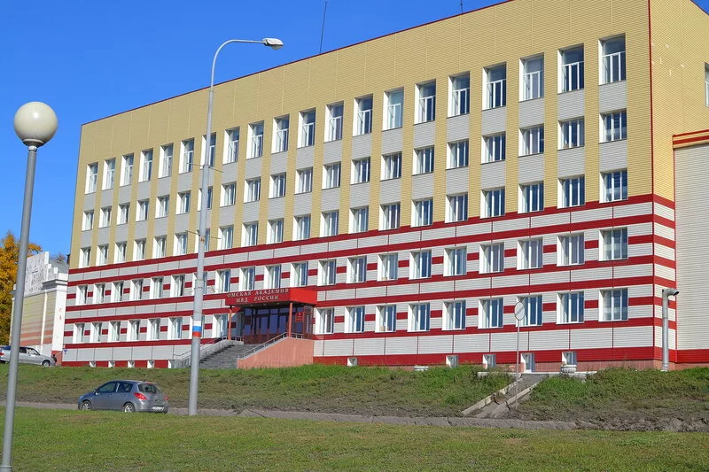
Здание академии МВД

Slide 9
Как поступить в академию, экзамены.
Правовое обеспечение национальной безопасности (специалитет, профессия «Юрист»). Период учебы – 5 лет ЕГЭ: язык, обществознание. Испытания в Академии: язык, физическая культура (сдача нормативов).
Юриспруденция (бакалавриат, диплом «Бакалавр») Период учебы – 5 лет. На основе 1 высшего образования: Испытания в университете: язык, обществознание, история.
Юриспруденция (подготовительные мероприятия для сотрудников высшей категории, профессия «Исследователь. Преподаватель-исследователь». Период – 4 года; Прием осуществляется на базе высшего образования (после окончания специалитета или магистратуры); Вступительные испытания: специальная профильная дисциплина, философия, иностранный язык.
Правоохранительная деятельность (специалитет, профессиональная направленность «Юрист»). Период учебы – 5 лет. На основе общего среднего образования: ЕГЭ: русский, обществознание. Испытания в Академии: язык, физическая культура (выполнение нормативов).
Правовое обеспечение национальной безопасности (специалитет, профессиональная направленность «Юрист»). 6-ти летнее обучение. Прием осуществляется на базе среднего образования; ЕГЭ: русский, обществознание, история.
Юриспруденция (подготовительные мероприятия для кадров высшей квалификационной категории, квалификация «Исследовательская деятельность. Преподаватель-исследователь»). Период – 3 года; Основание для поступления – высшее образование (после магистратуры, специалитета) Специальная дисциплина согласно профилю ; Философия; Иностранный язык.
Правоохранительная деятельность (специалитет, профессиональная направленность «Юрист»). Период учебы – 6 лет; Набор осуществляется на базе среднего образования; ЕГЭ: русский, обществознание, история.

